Slide 1

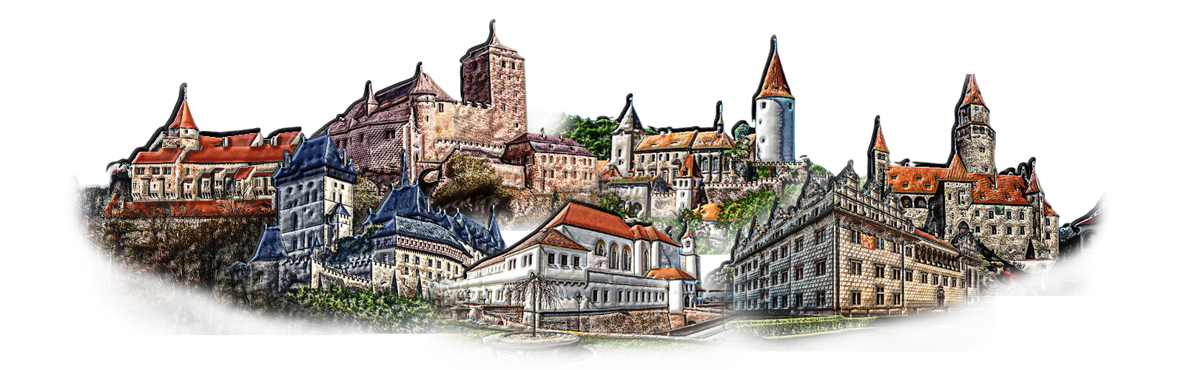
CZECH REPUBLIC
1
Mansions and Castles
STEVE

Slide 2
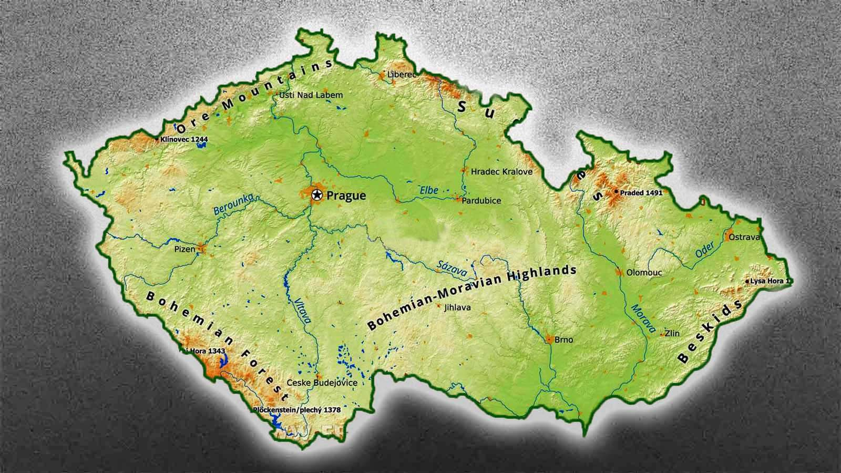

Frýdlant
Grabštejn
Doksy
Hazmburk
Žitenice
Budyně nad Ohří
Jičíněves
Dolní Beřkovice
Domousnice
Brandýs nad Labem
Křivoklát
Tuklaty
Karlštejn
Berchtold
Komorní Hrádek
Točník
Dolni Březany
Terešov
Kamenice
Sázava
Bouzov
Orlík
Černá Hora
Opálka Strážov
Nažlovské Hory
Blansko
Velhartice
Vimperk
Bítov
Cornštejn

Slide 3




A number of beautiful castles and mansions have been built in the Czech Republic over the centuries. Some have remained in their original condition to this day. Others have undergone renovations or been rebuilt. And some eroded the ravages of time, leaving only ruins. This series of presentations took place to show part of this historical wealth. Even for most visitors, the selected views will be unusual, because they are aerial views of castles and mansions. Thanks to the photos provided by the Flyfoto.cz website, this is an extensive selection of quality photos. I wish you a pleasant flight and a beautiful experience. Steve
Se han construido varios castillos y mansiones hermosos en la República Checa a lo largo de los siglos. Algunos han permanecido en su estado original hasta el día de hoy. Otros han sido renovados o reconstruidos. Y algunos erosionaron los estragos del tiempo, dejando solo ruinas. Esta serie de presentaciones tuvo lugar para mostrar parte de esta riqueza histórica. Incluso para la mayoría de los visitantes, las vistas seleccionadas serán inusuales, porque son vistas aéreas de castillos y mansiones. Gracias a las fotos proporcionadas por el sitio web Flyfoto.cz, esta es una amplia selección de fotos de calidad. Les deseo un vuelo placentero y una hermosa experiencia. Steve
V České republice se v průběhu staletí postavila řada nádherných hradů a zámků. Některé zůstaly až dodnes v původním stavu. Jiné prošly rekonstrukcemi či byly přestavěny. No a některé nahlodal zub času a zůstaly z nich jen ruiny. Ukázat část tohoto historického bohatství se ujala tato série prezentací. I pro většinu návštěvníků budou vybrané pohledy neobvyklé, neboť se jedná o letecké pohledy na hrady a zámky. Díky fotografiím poskytnutým internetovou stránkou Flyfoto.cz se jedná o rozsáhlý výběr kvalitních fotografií. Přeji Vám příjemný let a dobrou zábavu. Steve

Slide 4
Photo © Flyfoto.cz

Slide 5
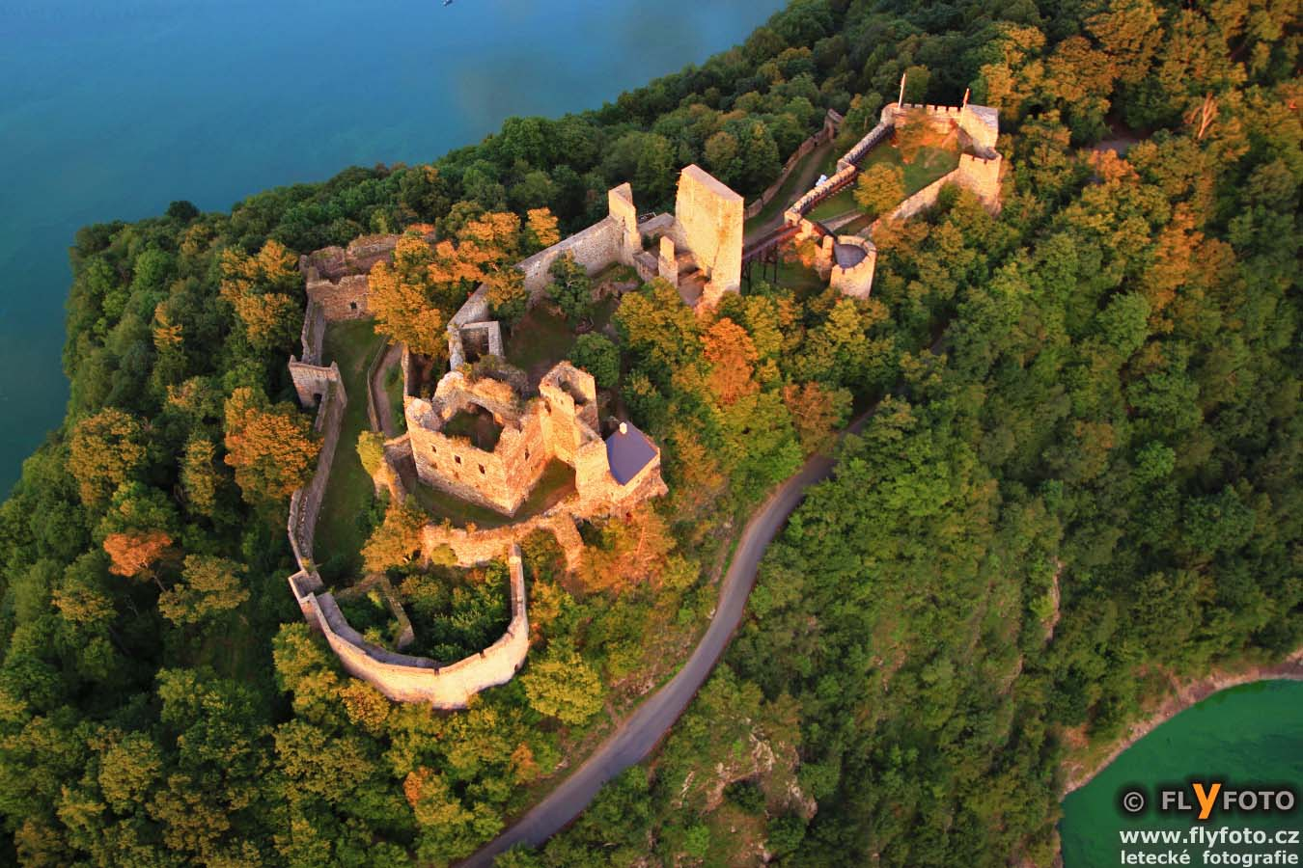

Cornštejn
Cornštejn
Photo © Flyfoto.cz

Slide 6
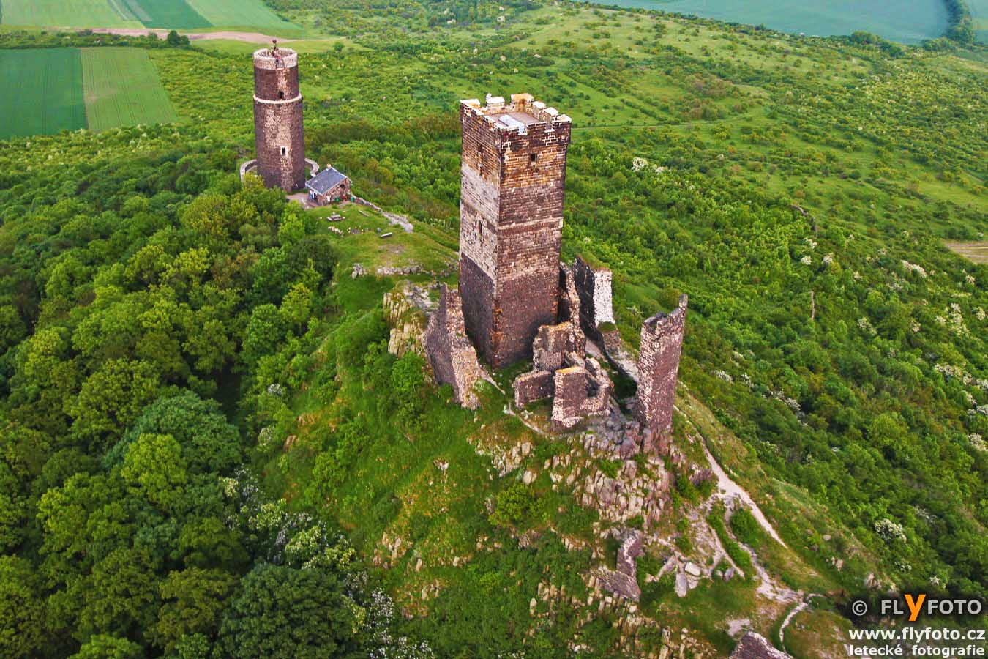
Hazmburk
Hazmburk
Photo © Flyfoto.cz

Slide 7
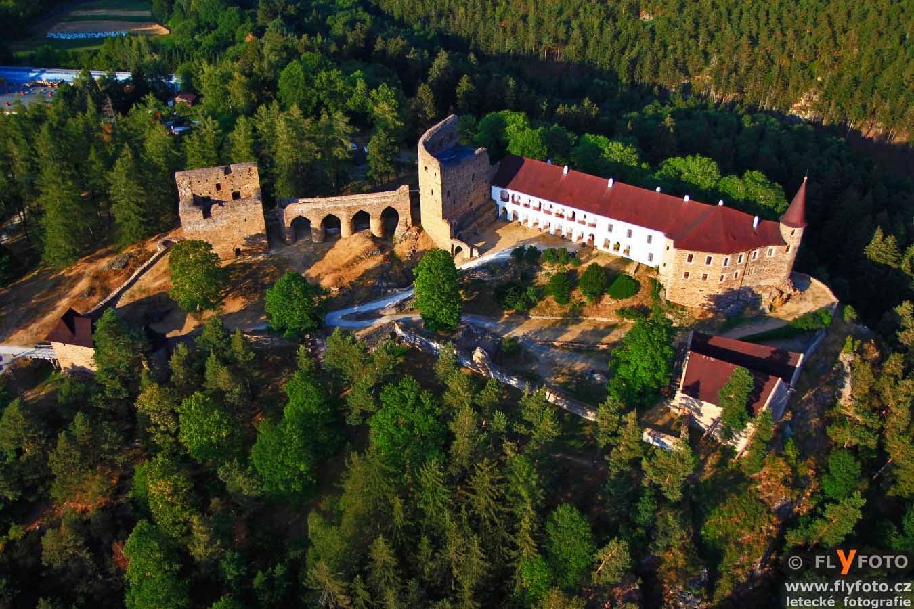
Velhartice
Velhartice
Photo © Flyfoto.cz

Slide 8
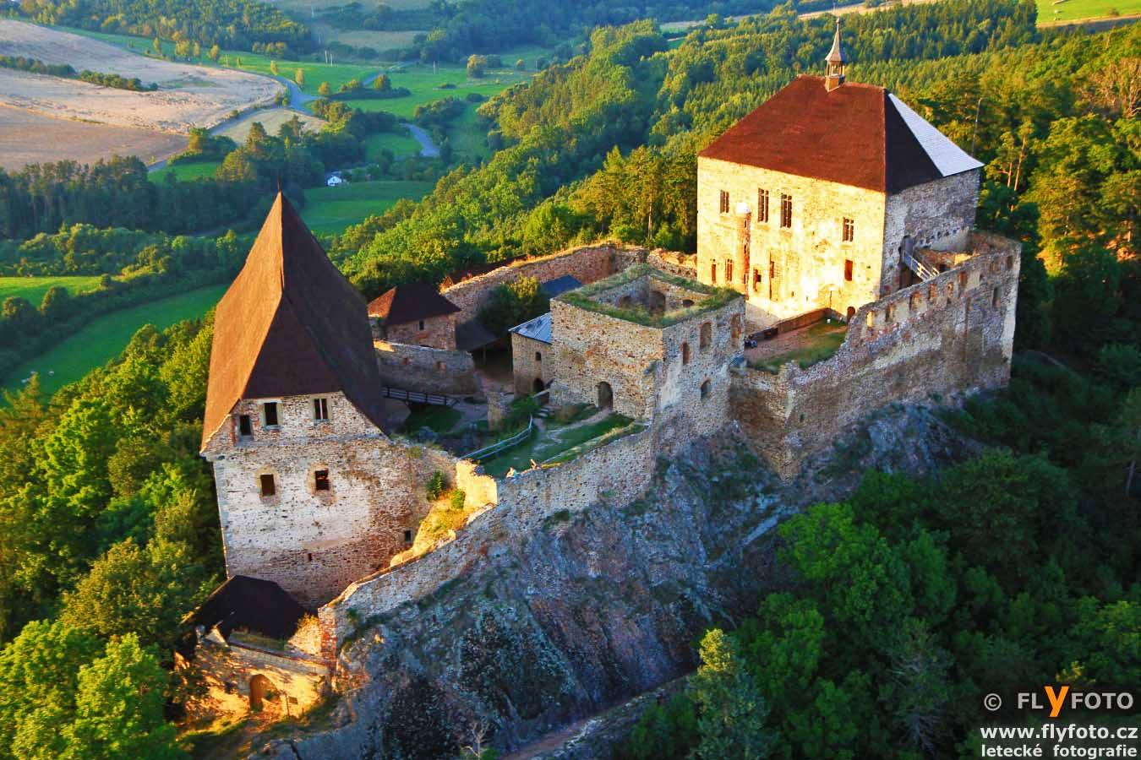
Točník
Točník
Photo © Flyfoto.cz

Slide 9
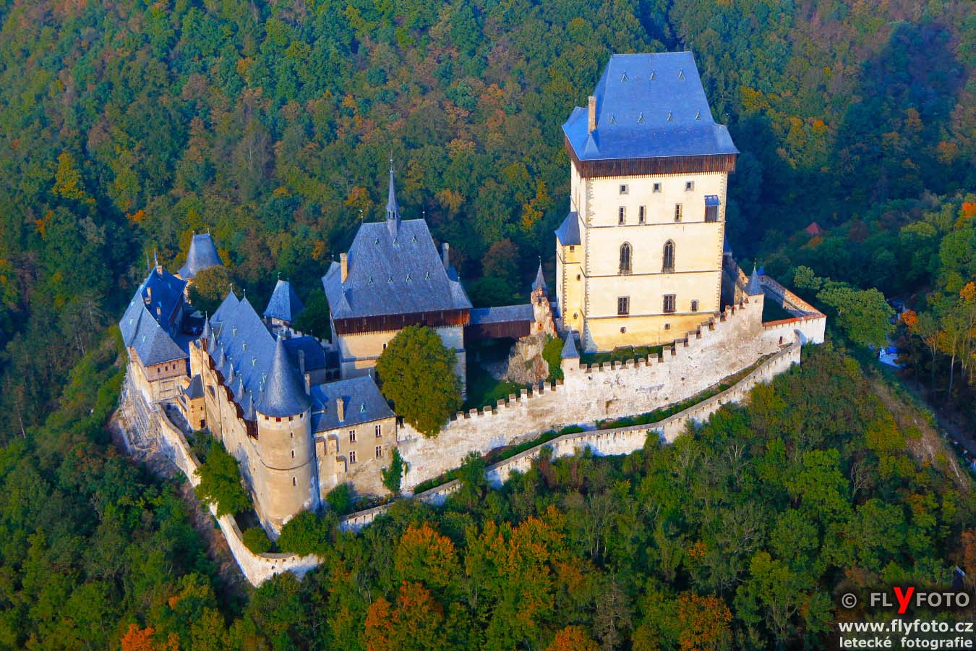
Karlštejn
Karlštejn
Photo © Flyfoto.cz

Slide 10
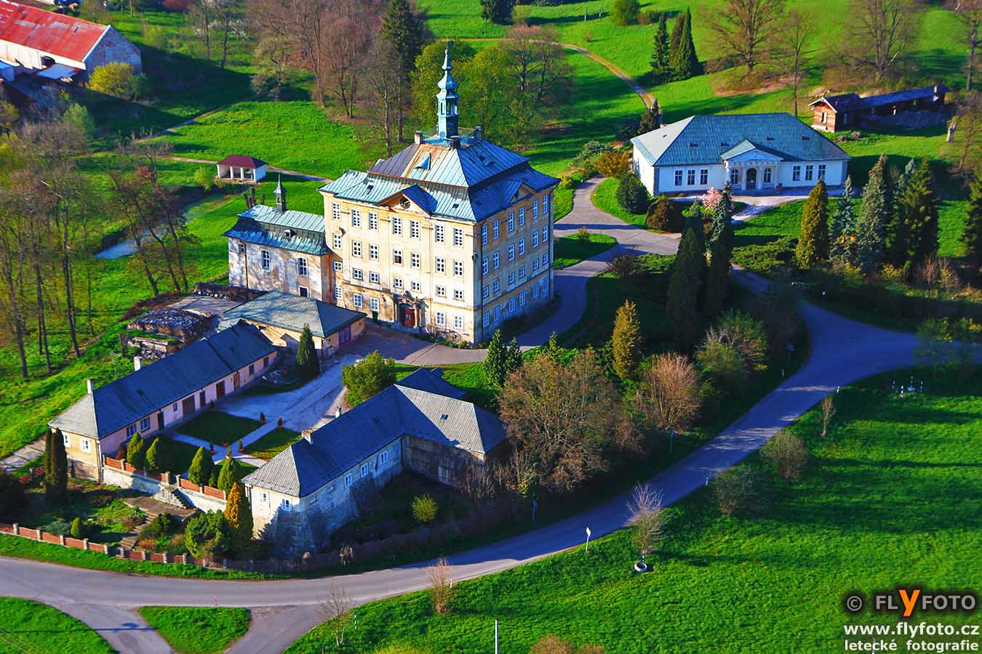
Jičíněves
Jičíněves
Photo © Flyfoto.cz

Slide 11
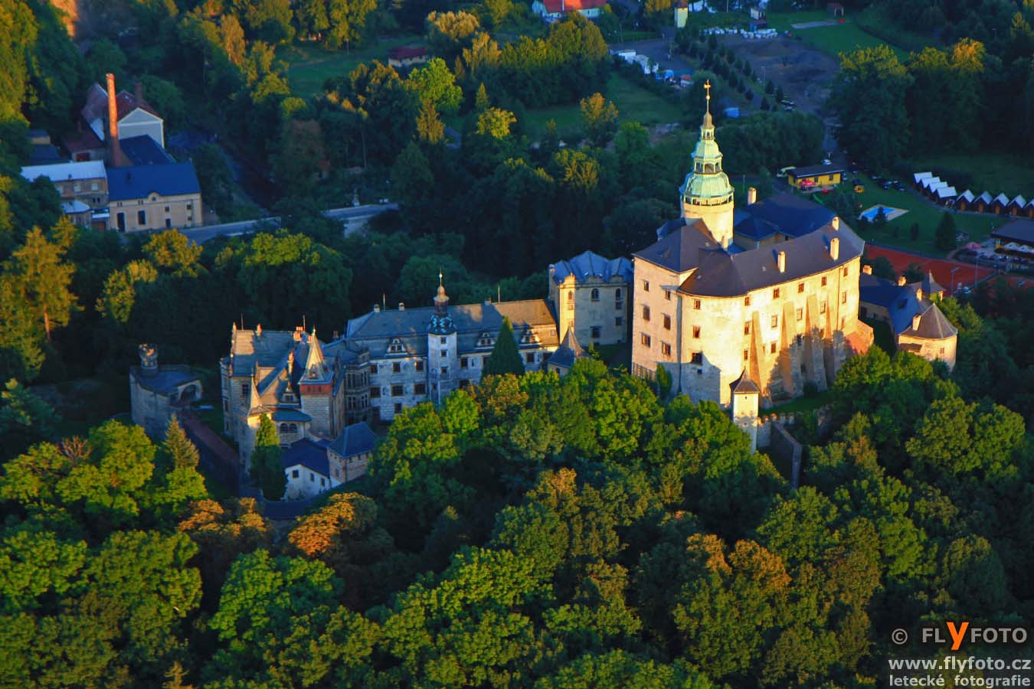
Frýdlant
Frýdlant
Photo © Flyfoto.cz

Slide 12
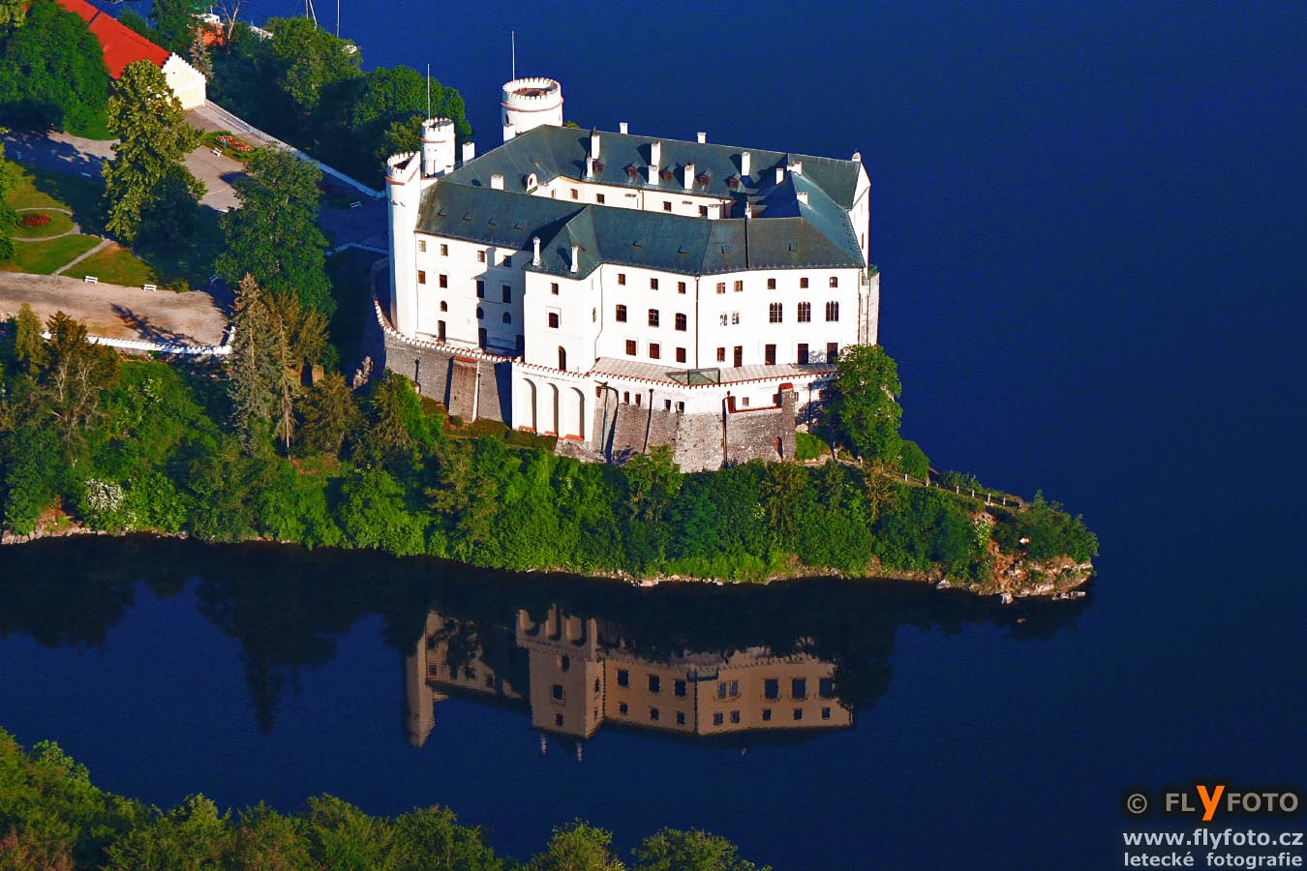
Orlík
Orlík
Photo © Flyfoto.cz

Slide 13
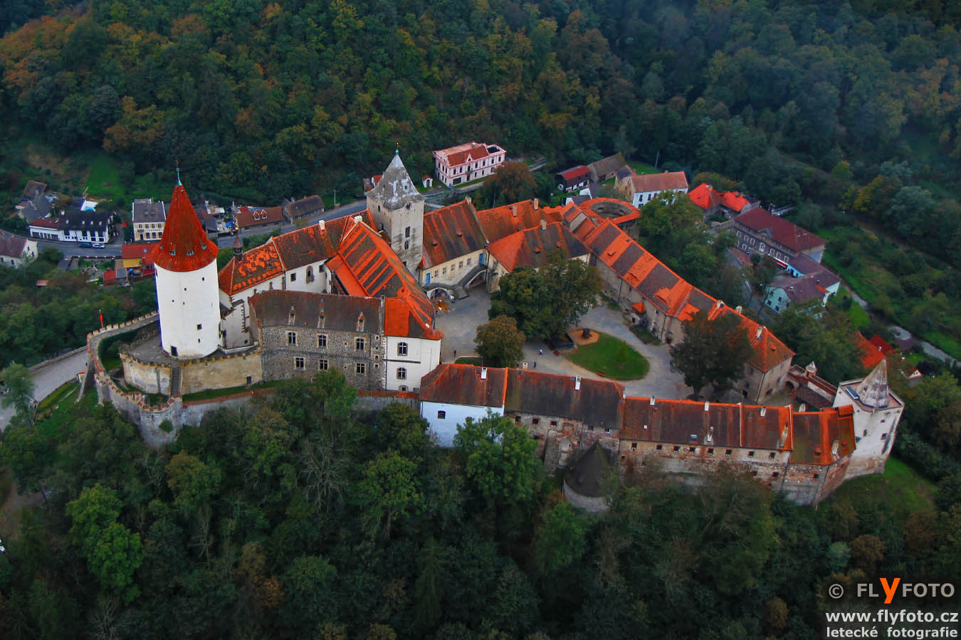
Křivoklát
Křivoklát
Photo © Flyfoto.cz

Slide 14
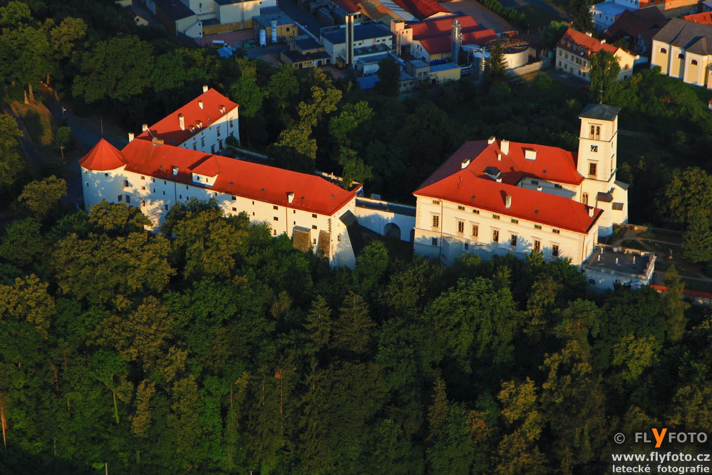
Černá Hora
Černá Hora
Photo © Flyfoto.cz

Slide 15
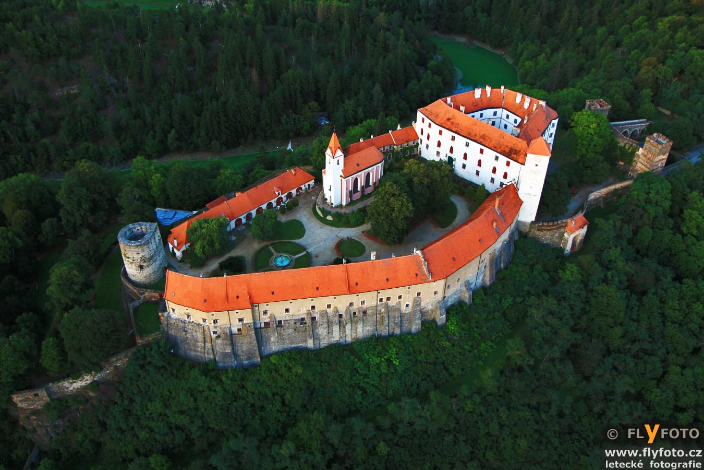
Bítov
Bítov
Photo © Flyfoto.cz

Slide 16
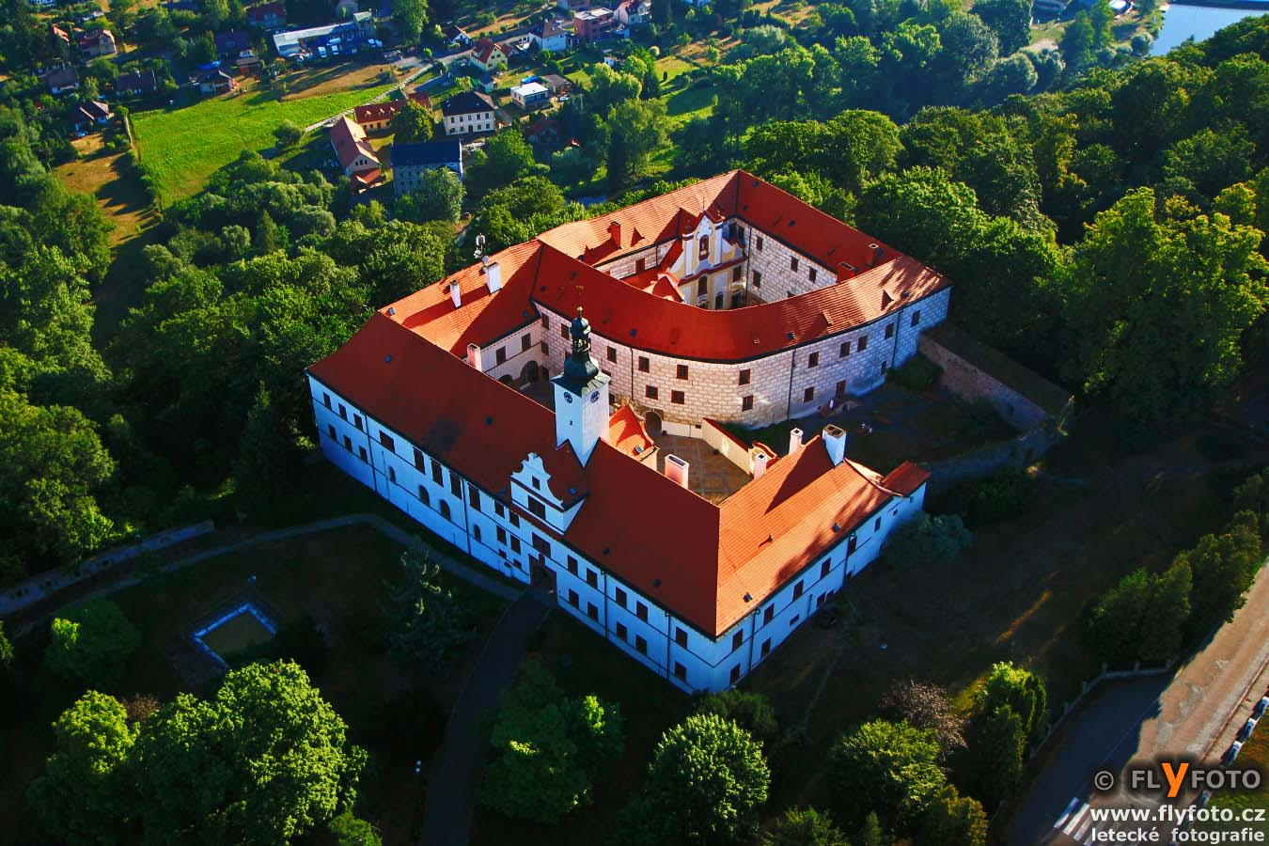
Komorní Hrádek
Komorní Hrádek
Photo © Flyfoto.cz

Slide 17
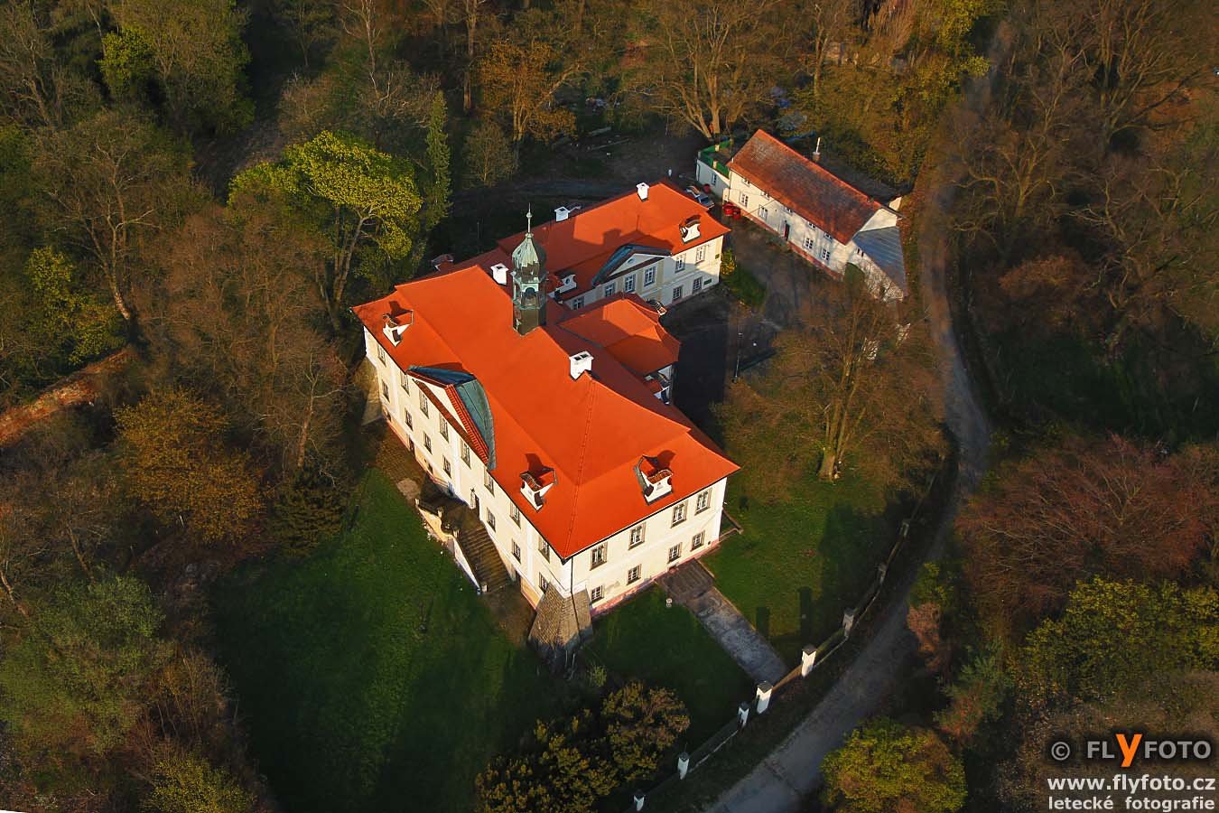
Domousnice
Domousnice
Photo © Flyfoto.cz

Slide 18
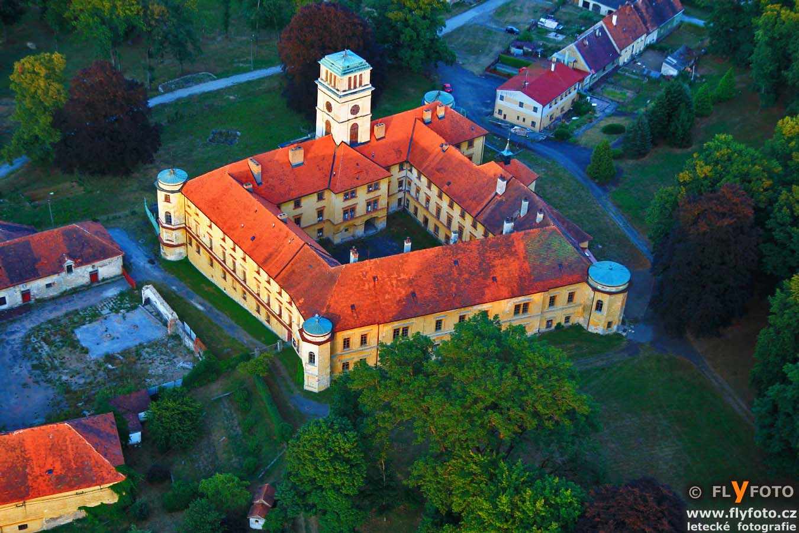
Nažlovské Hory
Nažlovské Hory
Photo © Flyfoto.cz

Slide 19
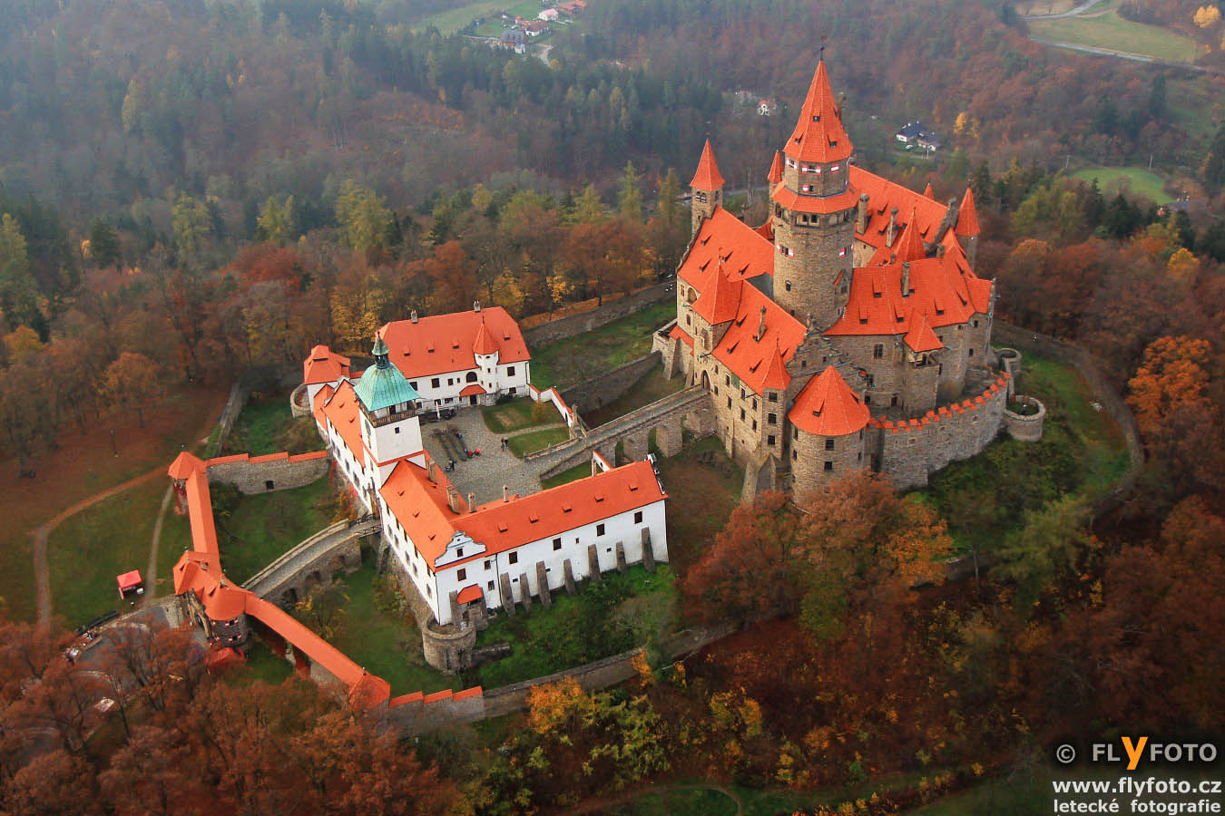
Bouzov
Bouzov
Photo © Flyfoto.cz

Slide 20
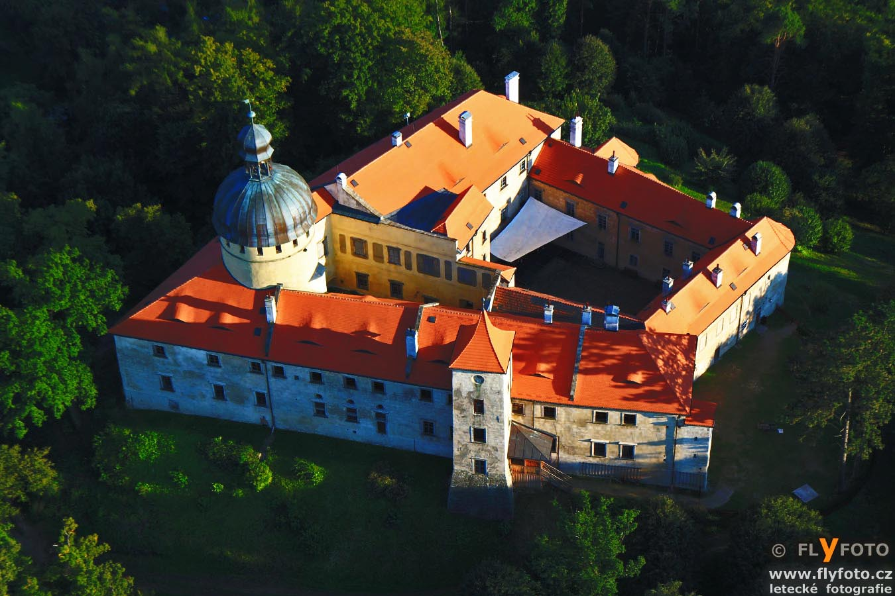
Grabštejn
Grabštejn
Photo © Flyfoto.cz

Slide 21
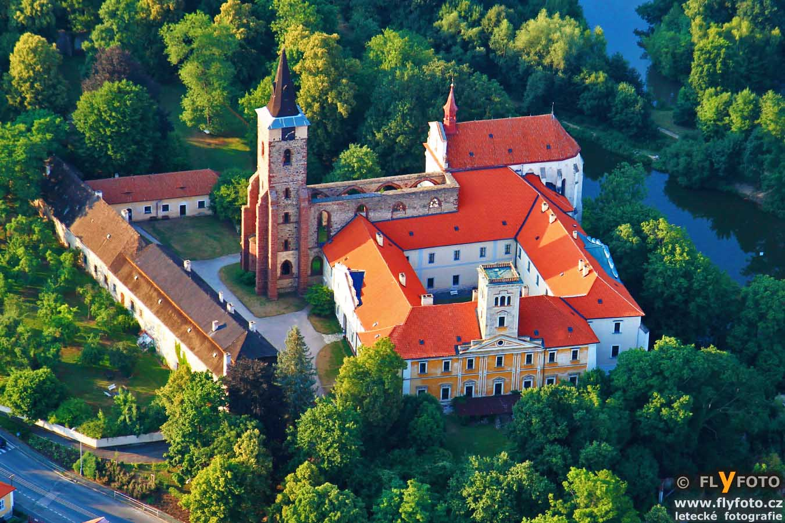
Sázava
Sázava
Photo © Flyfoto.cz

Slide 22
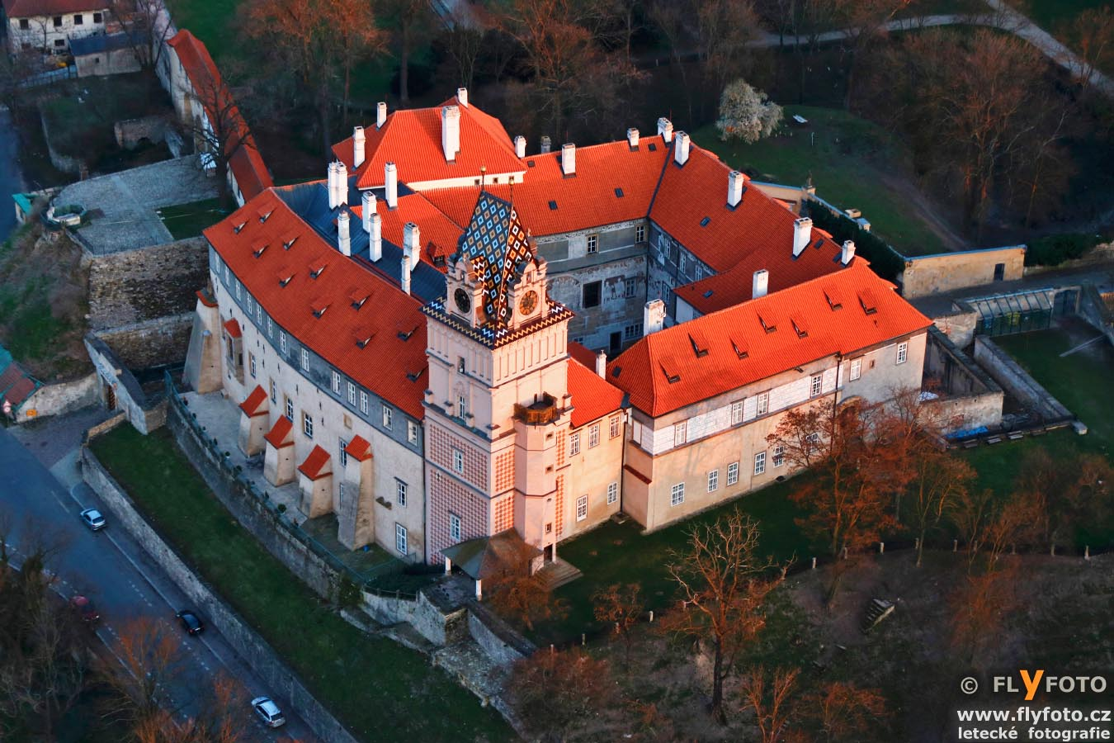
Brandýs nad Labem
Brandýs nad Labem
Photo © Flyfoto.cz

Slide 23
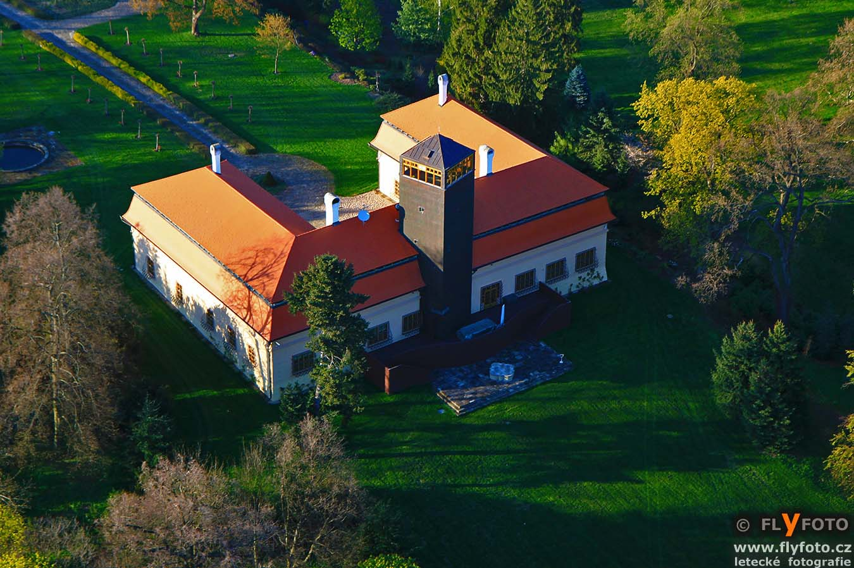
Kamenice
Kamenice
Photo © Flyfoto.cz

Slide 24
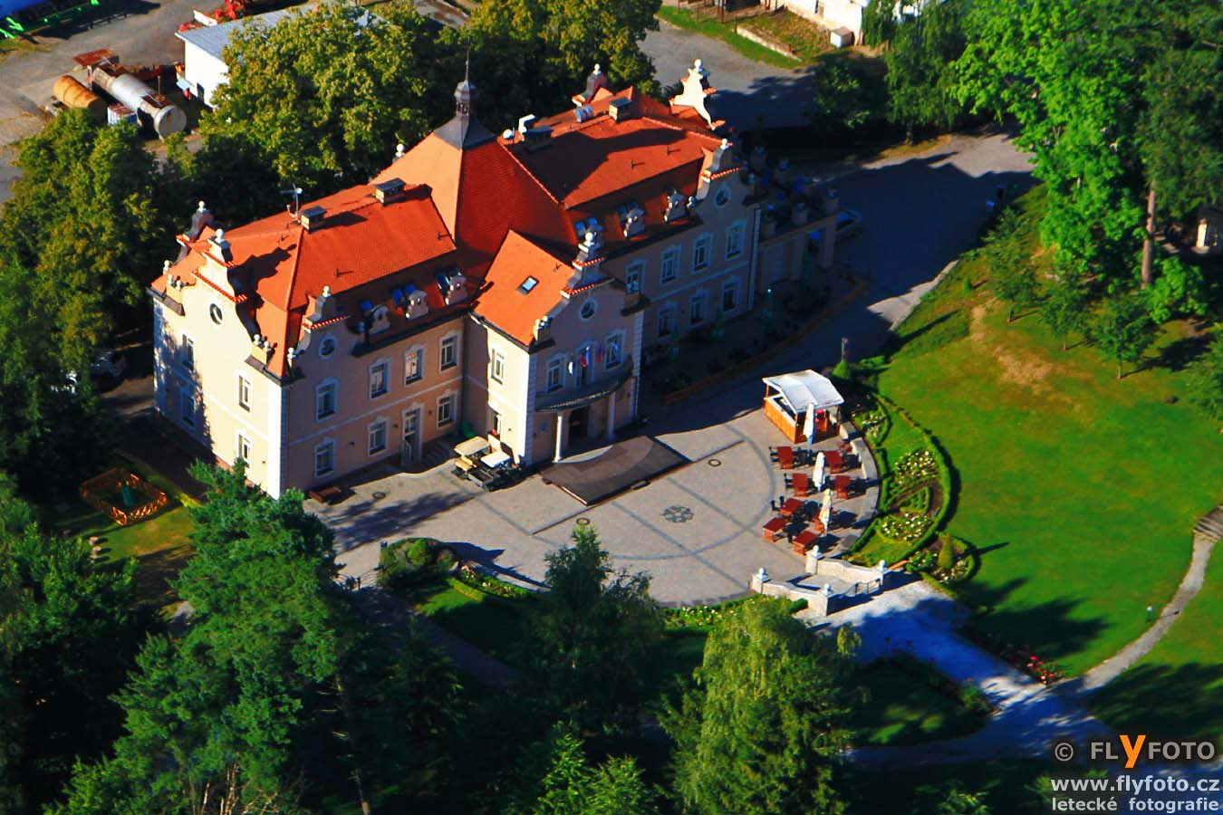
Berchtold
Berchtold
Photo © Flyfoto.cz

Slide 25
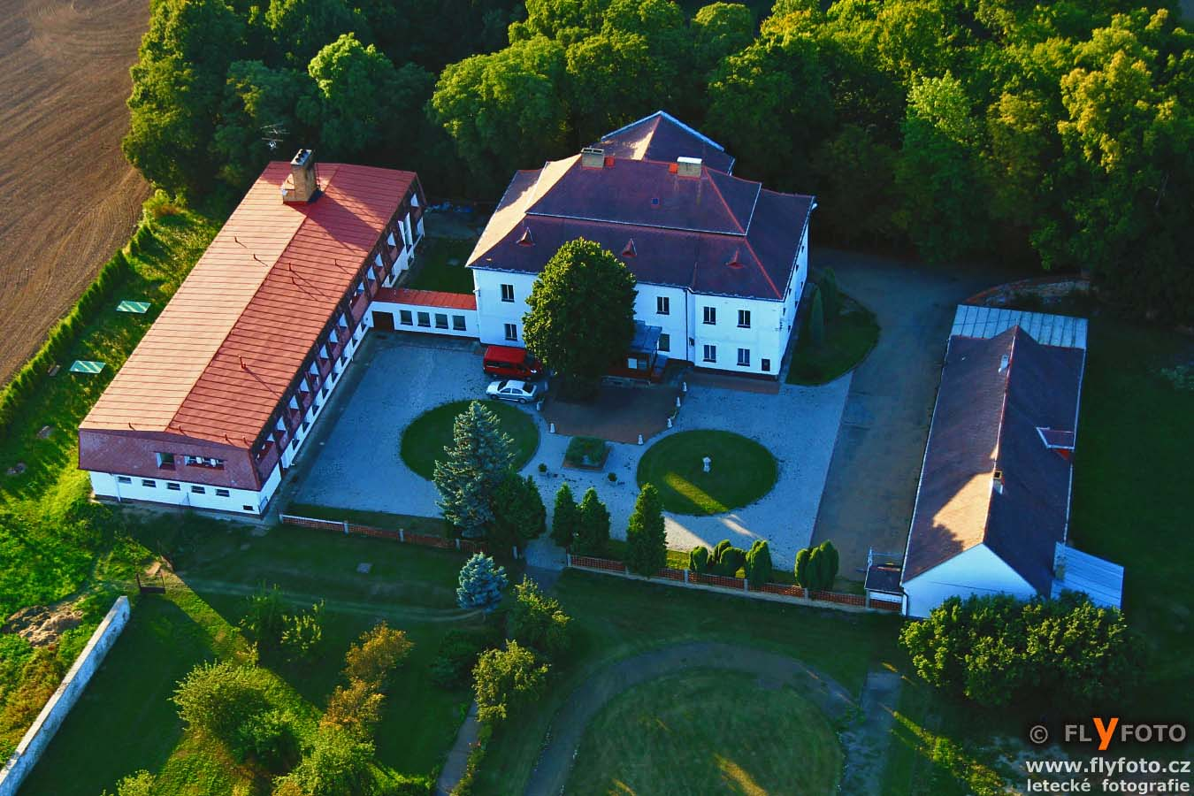
Terešov
Terešov
Photo © Flyfoto.cz

Slide 26
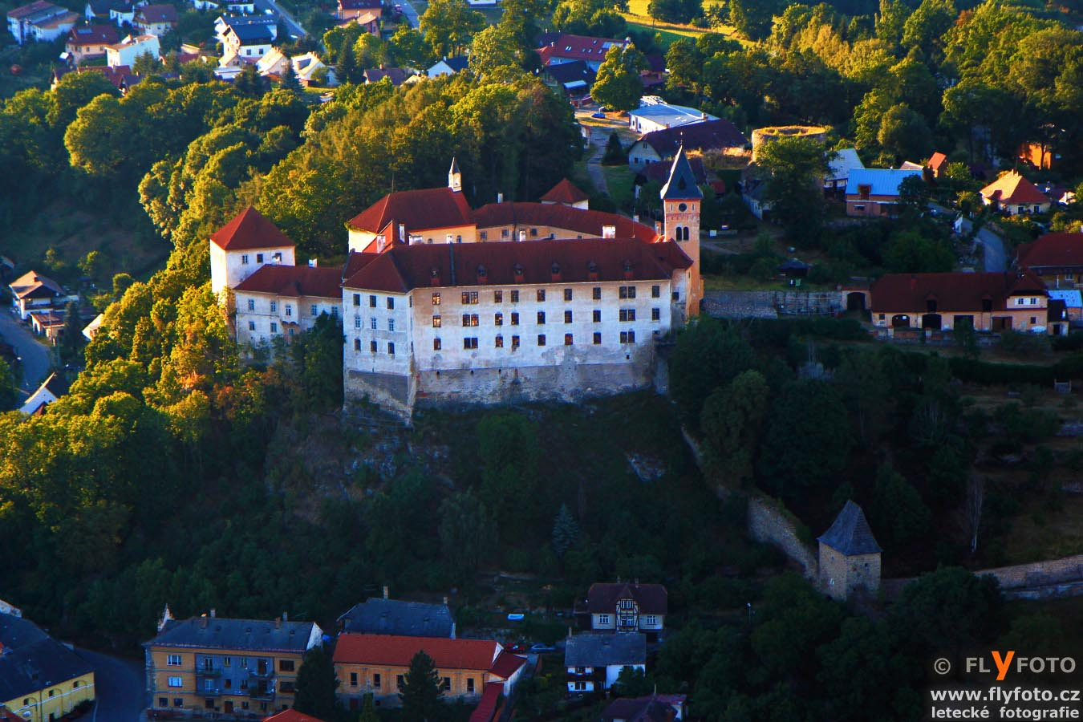
Vimperk
Vimperk
Photo © Flyfoto.cz

Slide 27
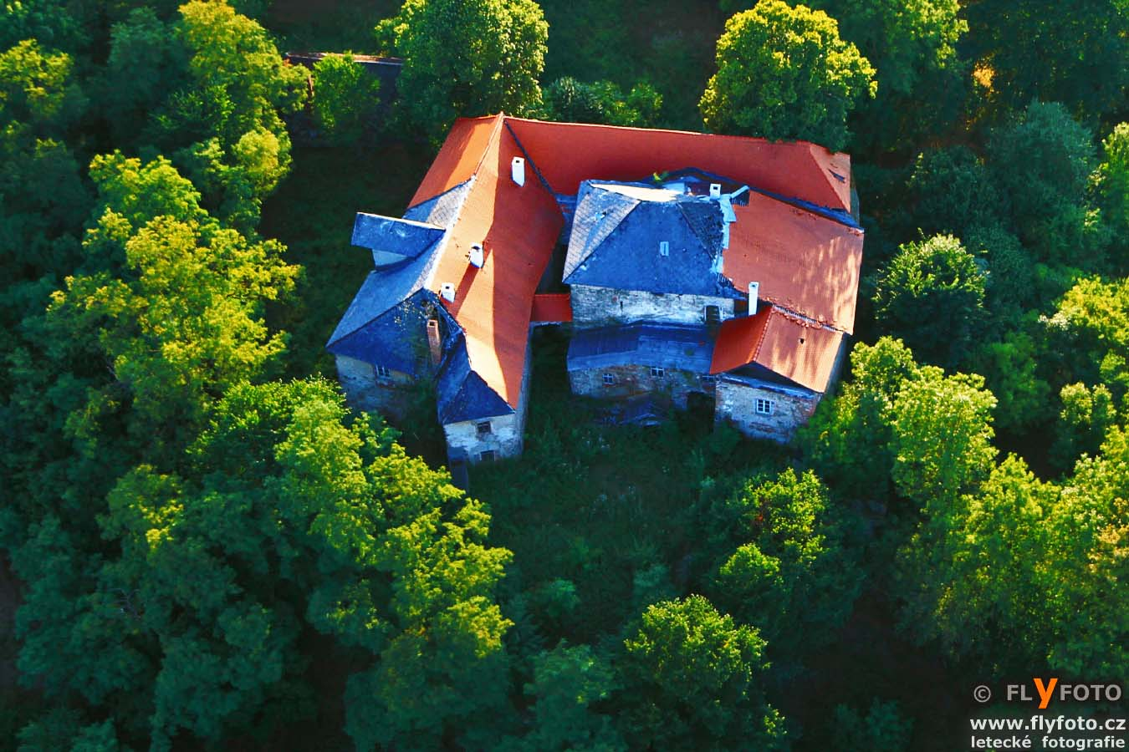
Opálka Strážov
Opálka Strážov
Photo © Flyfoto.cz

Slide 28
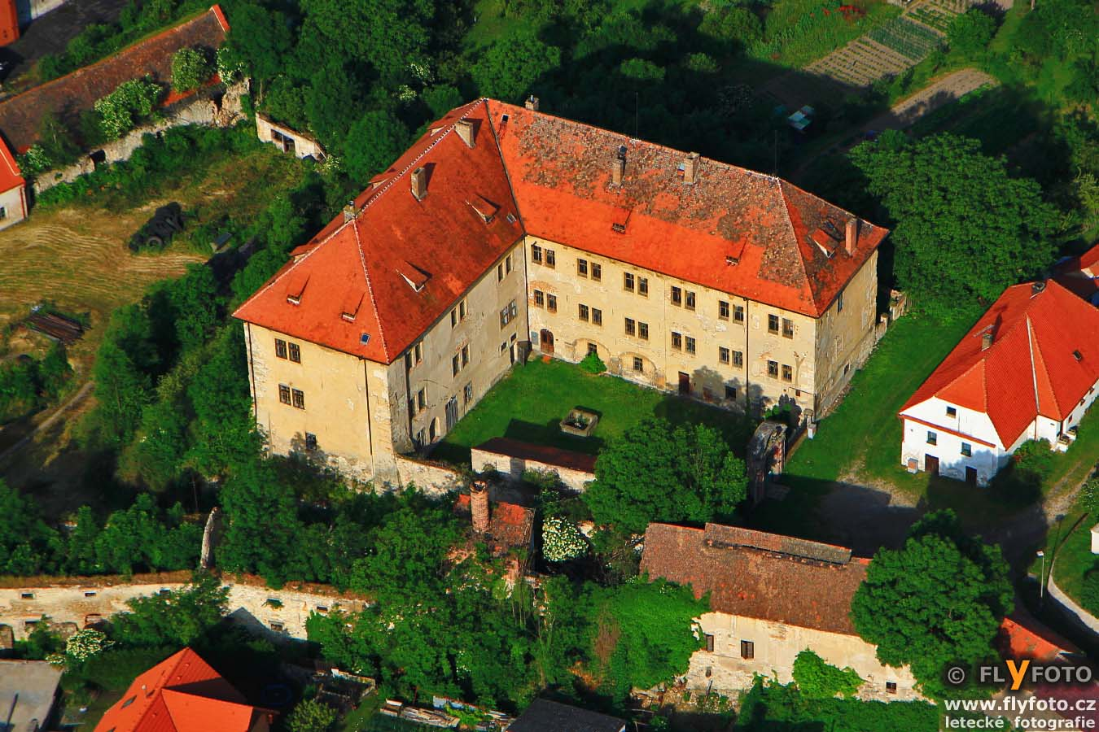
Žitenice
Žitenice
Photo © Flyfoto.cz

Slide 29
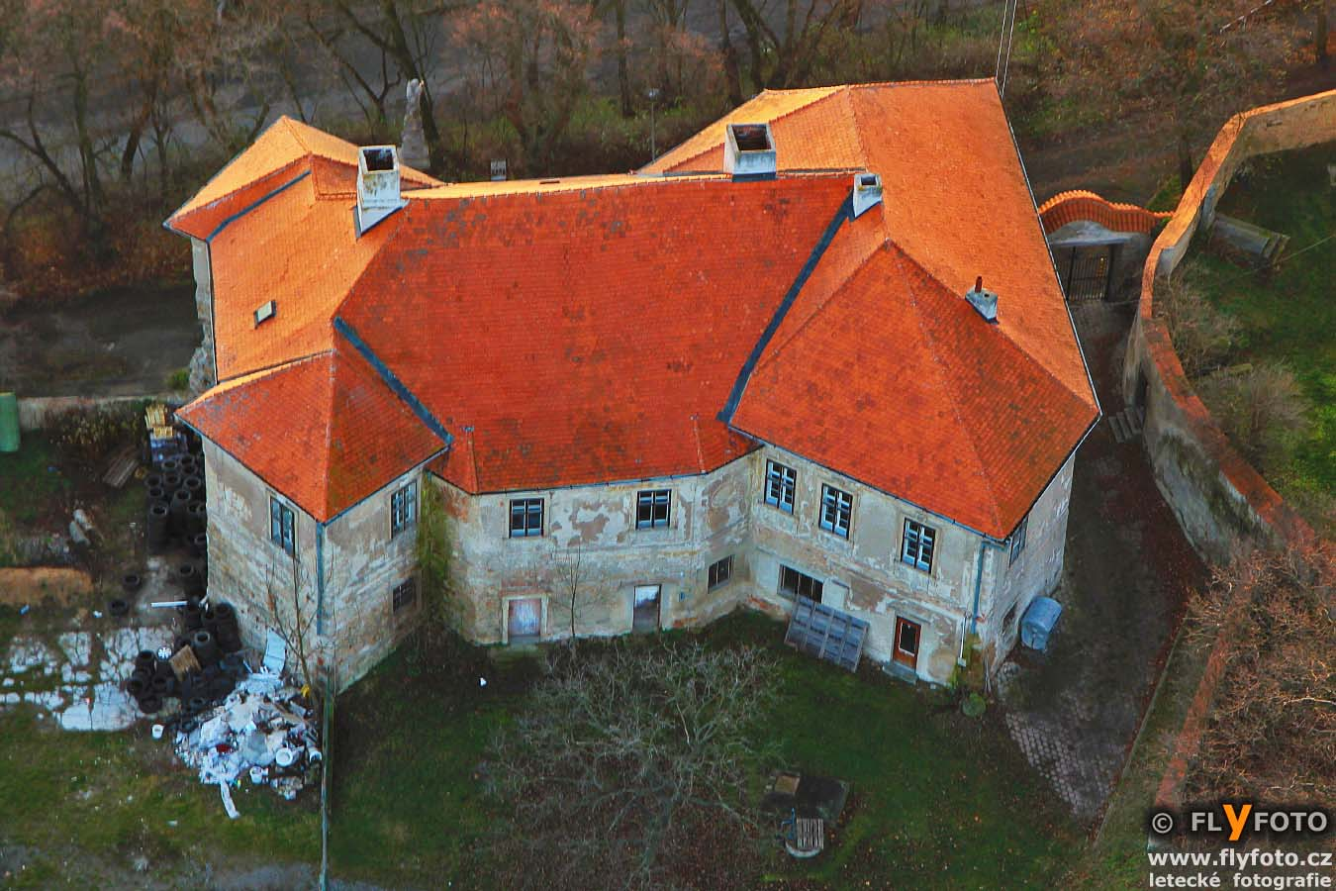
Tuklaty
Tuklaty
Photo © Flyfoto.cz

Slide 30
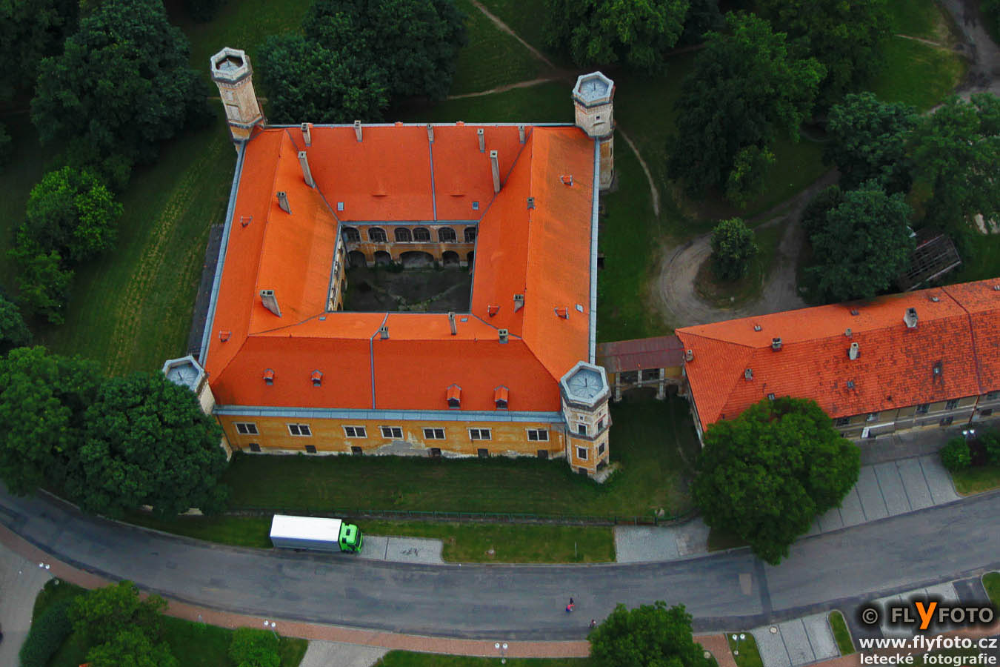
Dolní Beřkovice
Dolní Beřkovice
Photo © Flyfoto.cz

Slide 31
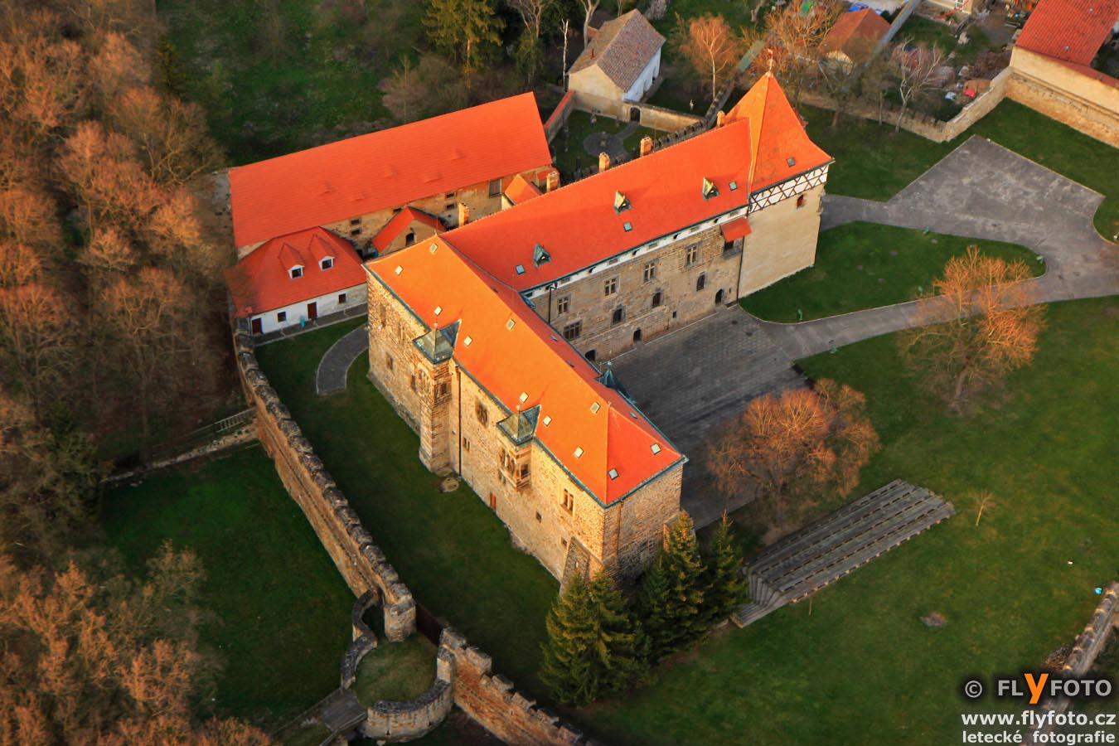
Budyně nad Ohří
Budyně nad Ohří
Photo © Flyfoto.cz

Slide 32
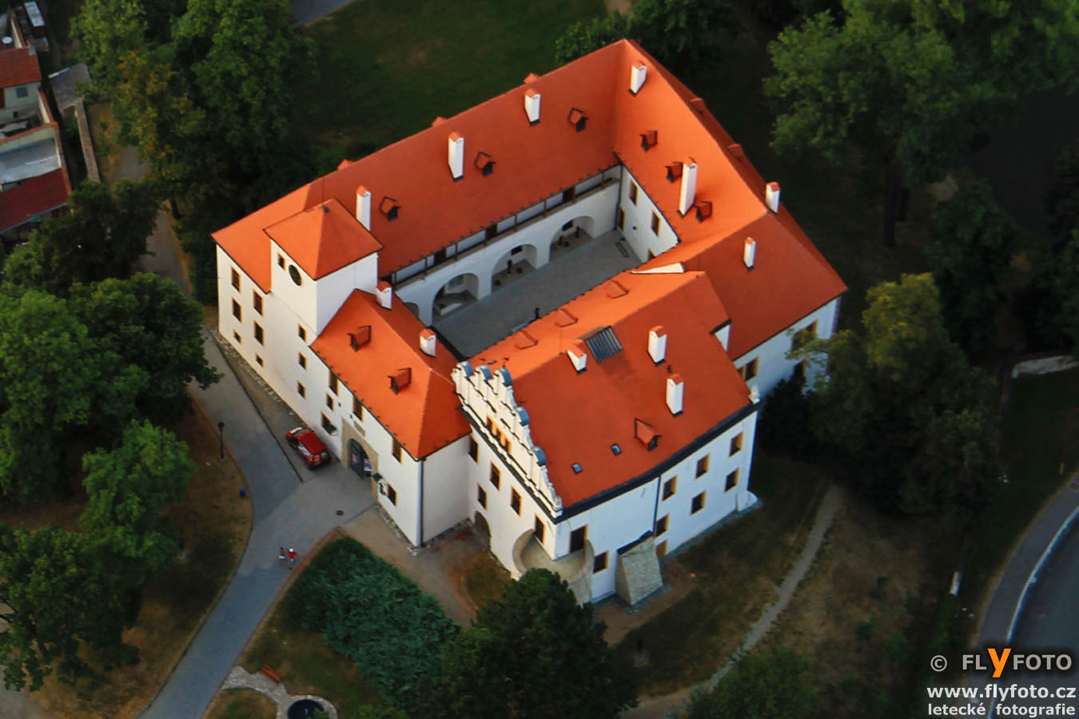
Blansko
Blansko
Photo © Flyfoto.cz

Slide 33
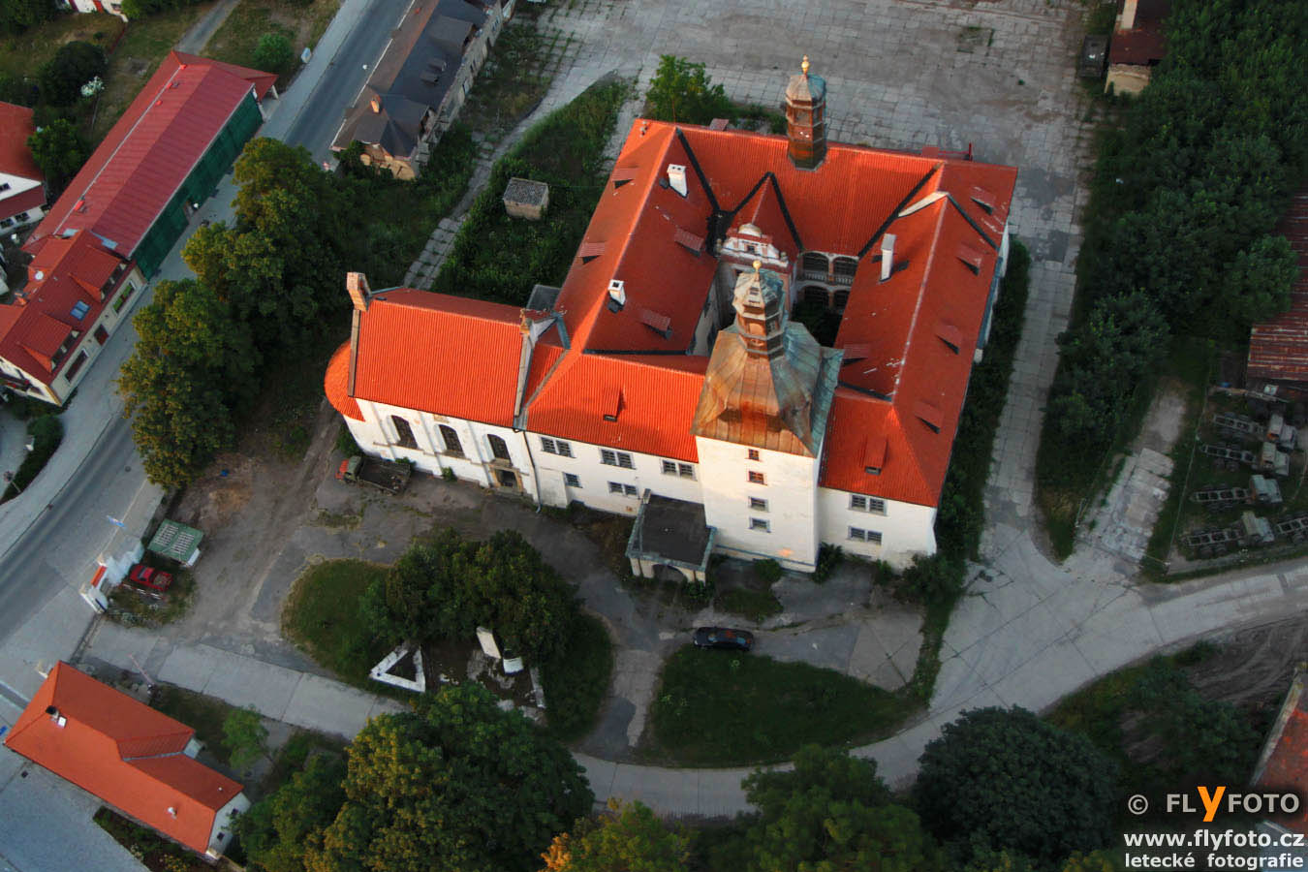
Dolni Březany
Dolni Březany
Photo © Flyfoto.cz

Slide 34
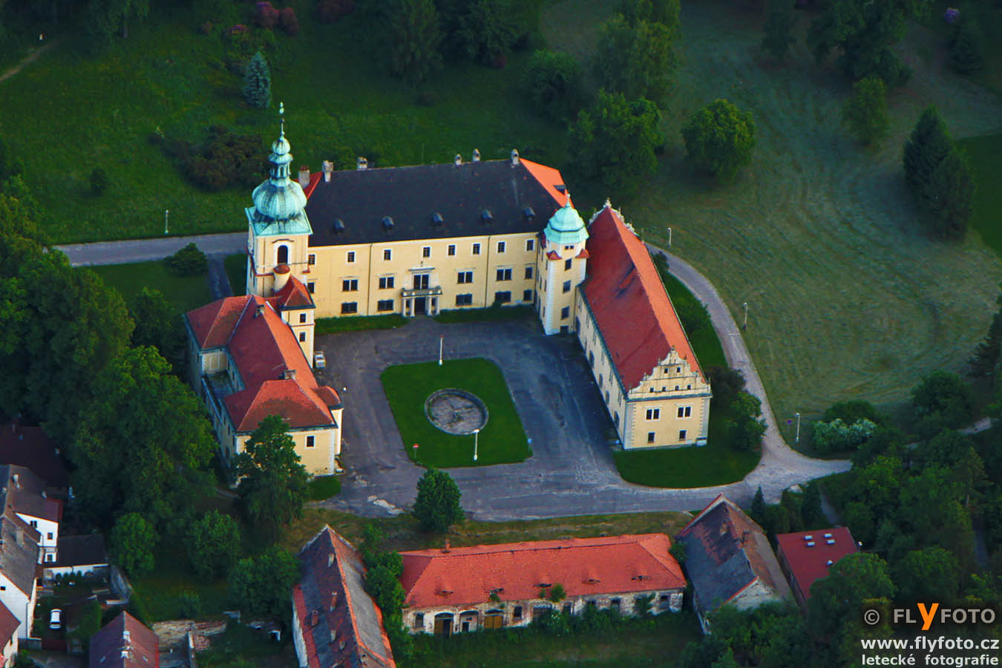
Doksy
Doksy
Photo © Flyfoto.cz

Slide 35

2021
Music : Händel, Halvorsen - Passacaglia
Photos : Flyfoto.cz (Czech Republik)
Created by : Rumpler Štefan (Slovakia)
Contact: pista2011@gmail.com

Slide 36



Welcome in all languages!
I can translate your mails!
pista2011@gmail.com
CLICK for my VIDEOS
CLICK for my PPSX
Thank you for your feedback
Steve

Slide 37







¿Te ha gustado?
Puedes ver más entrando
Aquí
Además puedes recibir powerpoints en tu correo electrónico suscribiéndote aquí:

